Slide 1
ソフトウェア実験 最終発表
～コリドール自動対戦プログラムの作成～
学籍番号20073
所京太朗

Slide 2
<仕様>
今回作成したのは、コリドールというゲームにおいて出番と盤面の情報を与えられた際に、最適手を返すプログラムである。最適手を決める際にはαβ法により最大3手先読みを行う。

Slide 3
<主におこなったこと>
1.αβ法による先読み
2.評価関数の工夫
3.勝率をあげるための改善
4.実行時間を短くするための改善

Slide 4
1.アルファベータ法による先読み
<基本的な先読みの流れ(3手先読みの場合)>
αβ法のアルゴリズムを使うことで、この操作の一部を省略できる
処理開始
盤面の情報を得る
2手先
1手先
3手先
可能な手を行う
可能な手を行う
可能な手を行う
他に可能な手がある
他に可能な手がある
他に可能な手がある
盤面の評価をする
盤面を戻し、最良の評価値・手を更新する
盤面を戻し、最良の評価値・手を更新する
盤面を戻し、最良の評価値・手を更新する
他に可能な手が無い
他に可能な手が無い
他に可能な手が無い
最適手を返し処理終了

Slide 5
1.アルファベータ法による先読み
αβ法を実装後に気づいた問題点
①すべての手を探索すると実行時間が莫大になる
②1手先の評価ではなく、3手先の評価を用いるため、すぐにゴールしようとしない場合がある
③相手の駒の動きによって、ゴールできない状態が起こりえる
①すべての手を探索すると実行時間が莫大になる
壁を置く候補を最大で16ケ所になるように絞る
三手先までなら読めるようになった
駒

Slide 6
1.アルファベータ法による先読み
②1手先の評価ではなく、3手先の評価を用いるため、すぐにゴールしようとしない場合がある
駒
1手目の時点でゴールしていたらそれ以上先読みはしない
③相手の駒の位置よって、ゴールできない状態が起こりえる
自
相手の駒を考慮し図に最短距離を求める関数を別に作る
相

Slide 7
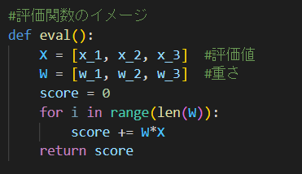
2.評価関数の工夫
各盤面の評価値を、いくつかの特徴量とそれに重さをかけた値の和として算出する
X :特徴量(ゴールまでの最短距離など)
W :特徴量の重さ
重みの大きさによって特徴量の重要度を決めることが
できる
学習によって重みを決定したい

Slide 8
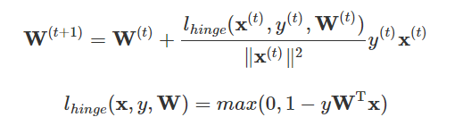
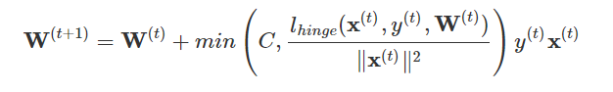
2.評価関数の工夫
PA(Passive Aggressive)という線形分類器で二値分類の学習を行い、重さを決定する
<更新式>
分類ができている場合、これが0になり更新を行わない
処理開始
Wの初期値を設定
自己対戦
Wを更新

Slide 9
2.評価関数の工夫
<学習を行う上で工夫したこと>
・初期値の設定をする → 対戦や学習をする時間の短縮できる
・学習率の設定をする → 大幅な更新を避ける
・初期盤面にランダム性を持たせる → 様々なデータを得られる
・複数の対戦をしてから更新する → 好ましくないデータの影響を小さくする
<パラメータとして考えたもの>
・自分のゴールまでの最短距離
・相手のゴールまでの最短距離
・自分の残りの壁の数
・2番目に近いゴールまでの距離
・ゴールまでの距離の平均
・駒のある位置の行数
弱くなった or 盤面の評価にふさわしくなかった
→使用しないことにした

Slide 10
2.評価関数の工夫
<学習結果>
特徴量 | 自分のゴールまでの最短距離 | 相手のゴールまでの最短距離 | 残壁が6個以上あるときの残壁数 | 残壁が4個以上あるときの残壁数 | 残壁が2個以上あるときの残壁数
重さ | 0.8857026 | -0.87554909 | 0.46791599 | 0.26234566 | -0.23649033
(注意)スコアは小さい方がよい
<結果からわかること>
・自分と相手のゴールまでの距離の重さはほとんど同じだが、どちらかというと自分の距離を短くするように動いた方がよい
・6個以上壁を持っているときは壁を置いた方がよく、4,5個の時は残壁数の影響は小さく、2,3個の時は置かない方がよい

Slide 11
3.勝率をあげるための改善
①ゲーム序盤は定石を打つ
②壁を置く候補を増やす
①ゲーム序盤は定石を打つ
可能であれば5手までは以下の定石を打つ
これらの手が不可能な盤面になっていればアルファベータ法に切り替える
自
3
4
5
2
1
自

Slide 12
3.勝率をあげるための改善
②壁を置く候補を増やす
自分と相手の周り最大各16個、壁の周り最大各6個に増やした
駒
壁を置く候補
もともと置かれていた壁

Slide 13
4.実行時間を短くするための改善
①幅優先探索と深さ優先探索を使い分ける
( 最短距離を求めるときは幅優先探索、
ゴールできるかどうかの判定は深さ優先探索を用いる。 )
②5秒直前で先読みを終了させる
( 処理時間を測って置き、4.98sを超えた時点で先読みを終了
し、その時点でのもっともよい手を返す。 )
③評価の高い手のみ先読みを行う
( 1手先読み、2手先読みの時点で盤面を評価し、その中から
先読みを行うのは上位18手のみにする。ここで使う評価関
数は壁情報を入れてない評価関数を使う。)

Slide 14
<強さの確認>
greedy_player.pyとの勝負は以下のとおりである。
先攻：46勝 4敗
後攻：48勝 2敗

Slide 15
<残りの課題>
最も大きな課題は、評価関数の設計である。
・今回学習により特徴量の重さを決めたが、プログラムにはランダム性がないた
め、自己対戦では偏ったデータしか取れなかったと考えられる。それでは、良
い評価関数が作れたといえない。
・今の評価関数には特徴量が5つしかなく、これでは盤面を適切に評価できている
とは言えない。壁がおかれている位置などの情報も評価関数に入れるべきであると
思う。
・今回行った学習では、特徴量間同士の関係を入れることができていない。強化
学習をはじめとした別の学習をする必要があると感じた。

Slide 16
<感想>
1からこのような大きなプログラムを作成するのは初めてであり、クラスの使い方をはじめとして多くのことを学ぶことができた。
また、強化学習を知るきっかけにもなったので良かった。

